Slide 1
Настройка окружения
Митюшин Пётр П1-18

Slide 2
Установка pip
Если вы используете macOS или Windows и устанавливали Python согласно нашим рекомендациям, то pip будет установлен вместе с интерпретатором. На Ubuntu его нужно поставить отдельно:
$ sudo apt update
$ sudo apt install python3-pip

Slide 3
Установка первого пакета
Флаг --user команды pip install сообщает pip, что мы хотим установить пакет в глобальное окружение текущего пользователя. Если этот флаг не указать, то pip установит пакет в общесистемное окружение.

Slide 4

Перед тем как приступить к установке с начала надо обновить pip. Делается это следующей командой
pip install --upgrade pip. Если вы этого не сделайте пакеты не установятся и консоль выдаст предупреждение.

Slide 5
Для linux
Установка библиотек на python происходит следующим образом:
Открываем консоль и пишем python3 -m pip install –user “название библиотеки”; к примеру cowsay
python3 -m pip install –user cowsay

Slide 6
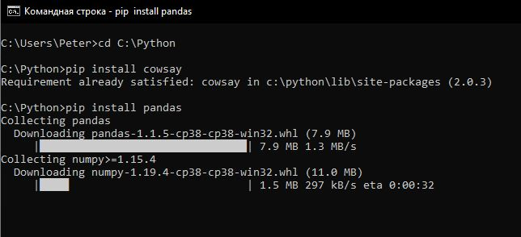
Для windows
Для операционной системы windows используется следующая команда:
pip install “название библеотеки”

Slide 7
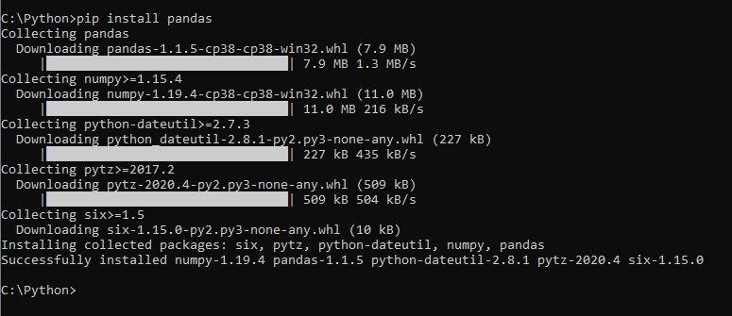
Нужная нам библиотека установлена и её можно использовать в файле с кодом.
Вызывается библиотека как и стандартные, просто пишите в файле import “название библеотеки” или from “название библеотеки” import *.

